Slide 1
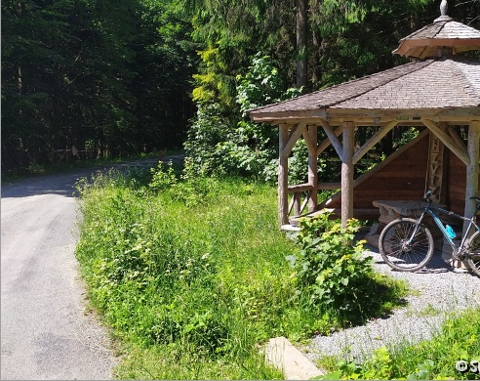
Altánek
Tato fotka od autora Neznámý autor s licencí CC BY-NC

Slide 2
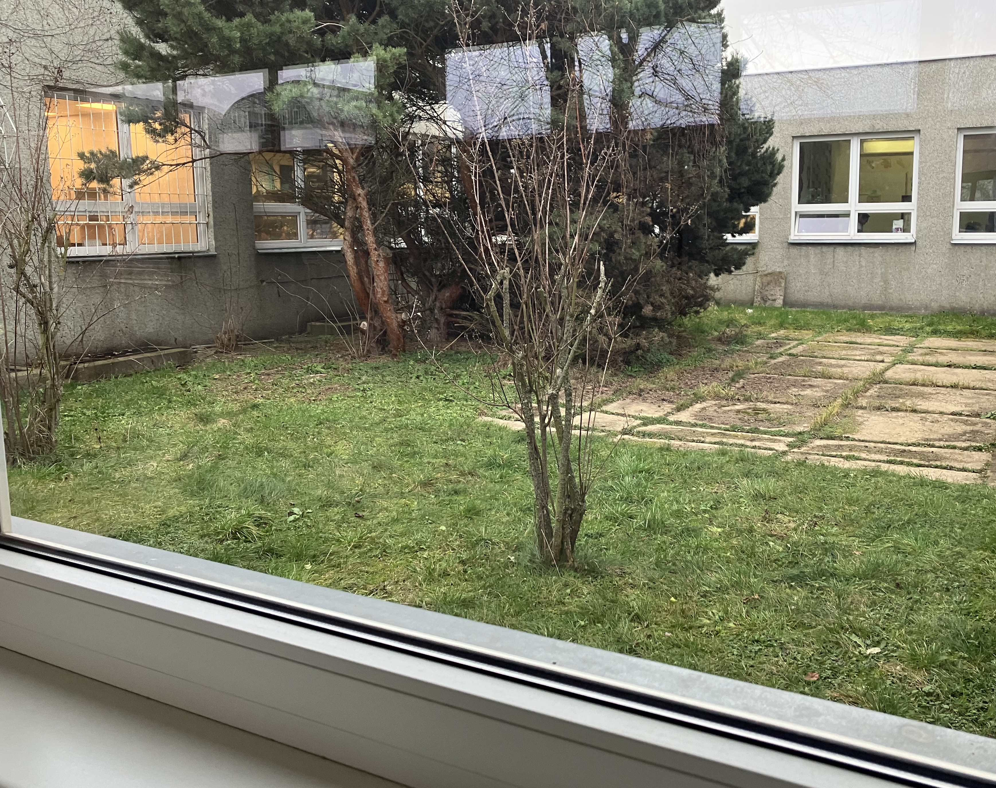
Využití nepoužívaného místa
Každý den ve škole chodíme okolo nevyužitého školního tiatru
Kde by se mohl vyjímat nádherný altanek

Slide 3
Náš cíl
Naším cílem je umožnit trávit velké přestávky na vzduchu mezi zelení
A docílit praznějších chodeb a školního Bufetu

Slide 4
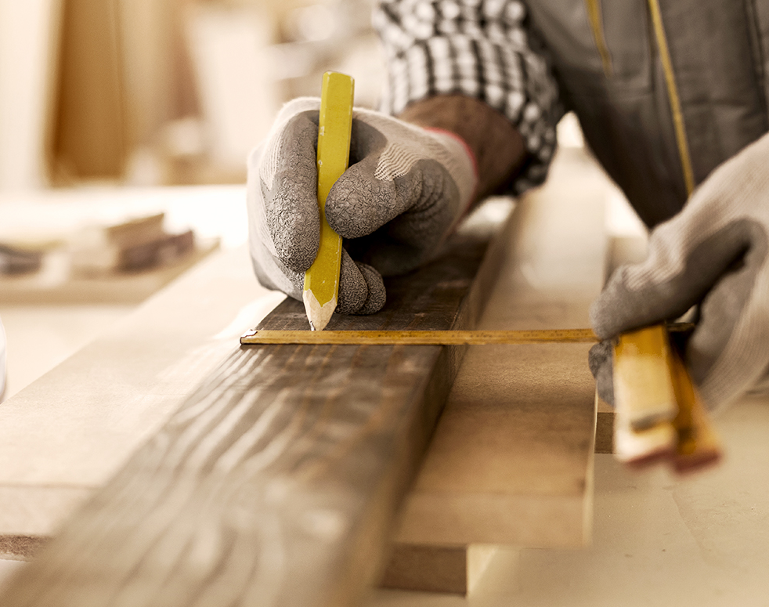
Kroky
Rozšíření nápadu přes učitele
Požádání dřevařckých oborů o spolupráci
Podrobnější přednes před žáky a vedením školy
Schaneni nebyužiteho a již zapomenutého materiálu ze zbernych dvoru

Slide 5
Finance
Náš altanek by jsem chtěli postavit za pomocí žáků z naší školy
Altanek by jsem si přály postavit z nevyužitých materiálů které by byly vyhozených nebo jinak zlikvidovány proto by cena materiálu nebyla vysoká

Slide 6
Poděkování
Poděkovaní MKC a take vedení za jejich čas a snahu
Tato fotka od autora Neznámý autor s licencí CC BY-NC-ND

